Slide 1
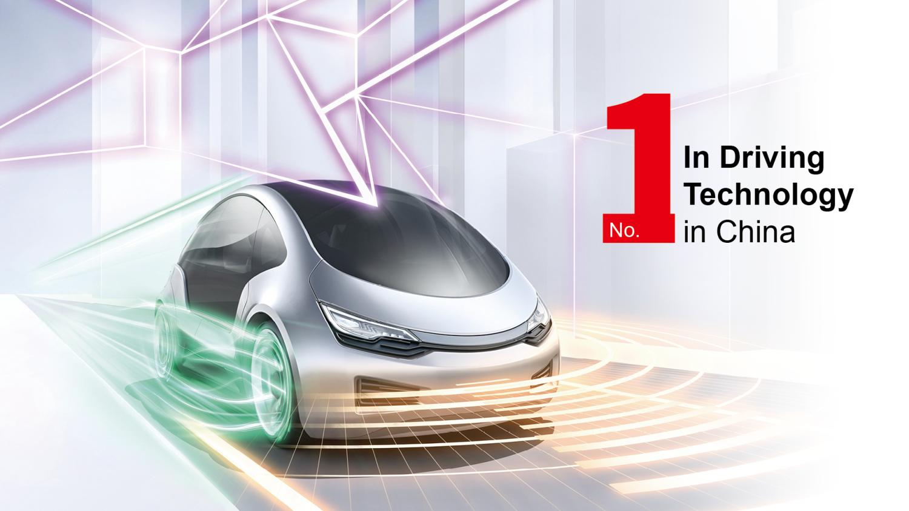

Slide 2

标题宋体/黑体60 副标题宋体/黑体40
GAC-ZCU智能配电概念文档
—— 20221013 ——

Slide 3
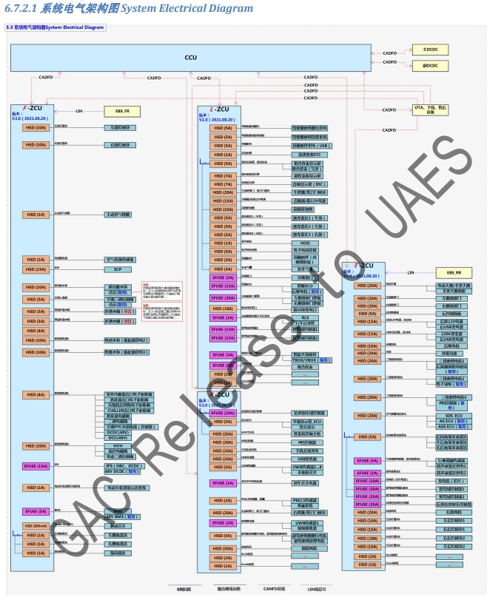
原始需求
系统需求
配电区域 | 端口类型 | 特殊芯片型号
前区域 | OPH:ECP\左大灯LCU供电\右大灯LCU供电 | TLE75080:AQS\BreakSW\KL15F1
后区域 | OPH:KL15使能\Crank使能\ 左后灯模块1\右后灯模块1\ 左后灯模块2\右后灯模块2
左区域 |  | TLE75080:ETC
配电区域 | 配电路 | 复用PIN
前区域 | 22 | 电动压缩机（A02、A09混动） 空调外控电磁阀（A09燃油）
左区域 | 17
右区域 | 9
后区域 | 19 | 电子油泵（A02） 燃油泵（A09）

Slide 4
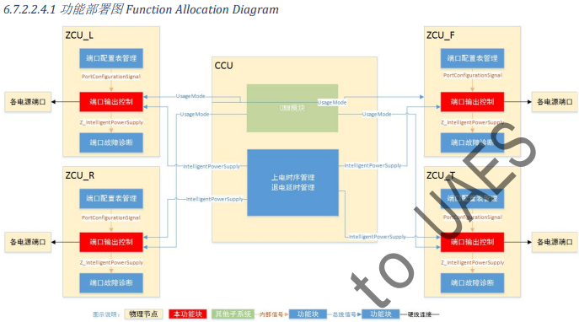
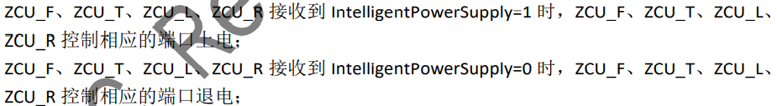
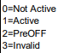
原始需求
高边配电驱动控制
正常情况下的配电
IntelligentPowerSupply定义
1. IntelligentPowerSupply是对所有上电请求信号的统称；
2.ZCU收到CCU发送的的IntelligentPowerSupply=1，ZCU控制相应端口上电；
3.ZCU收到CCU发送的的IntelligentPowerSupply=0，ZCU控制相应端口下电；
4.ZCU收到CCU发送的的IntelligentPowerSupply=2，ZCU控制相应端口上电；
特殊：ZCU收到HUDPowerSup=2，ZCUR延时40S断开HUD配电端口；
5.ZCU收到CCU发送的的IntelligentPowerSupply=3，ZCU保持收到Invalid前的配电端口状态；

Slide 5
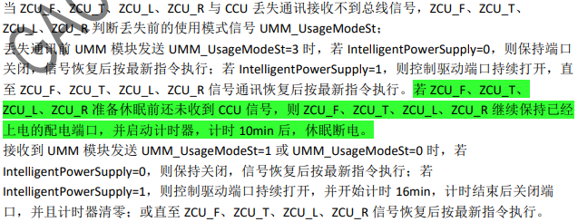
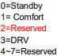
原始需求
高边配电驱动控制
通信丢失下的配电
IntelligentPowerSupply定义
UMM_UsageModeSt定义
1.若通信丢失前IntelligentPowerSupply=0，则保持端口关闭，信号恢复后执行最新指令；
2.若通信丢失前IntelligentPowerSupply=1，则控制驱动端口持续打开，并开始计时16min，计时结束后关闭端口，并且计时器清零，或直至ZCU信号恢复后按最新指令执行。计时期间，ZCU要作为本地保持源。（当前和客户沟通，不区分UsageModeSt的状态，丢失后都按照16min计时）

Slide 6
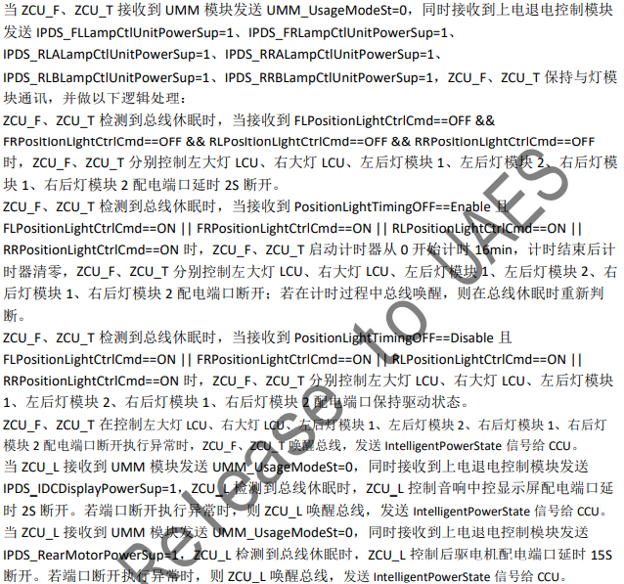
原始需求
EL_PositionLightTimingOFFCfg定义
PositionLightCtrlCmd定义
高边配电驱动控制
gPRM_bPositionLightTimingOFFEnableCfg定义
DID:0XC000
总线休眠后的特殊配电
前后大灯配电：
前提：总线休眠前UMM_UsageModeSt=0，并接收到
IPDS_FLLampCtlUnitPowerSup=1,IPDS_FRLampCtlUnitPowerSup=1,
IPDS_RLALampCtlUnitPowerSup=1,IPDS_RRALampCtlUnitPowerSup=1，IPDS_RLBLampCtlUnitPowerSup=1,IPDS_RRBLampCtlUnitPowerSup=1,
(并非同时成立，控制哪一路接收哪一路信号进行判断即可)
1.ZCUF,ZCUT检测到总线休眠时，接收到
FLPositionLightCtrlCmd=OFF,FRPositionLightCtrlCmd=OFF,
RLPositionLightCtrlCmd=OFF,RRPositionLightCtrlCmd=OFF,
ZCUF,ZCUT分别控制左大灯LCU，右大灯LCU，左后灯模块1，左后灯模块2，右后灯模块1，右后灯模块2配电端口延时2s断开，计时期间，ZCU作为本地保持源。
2.ZCUF,ZCUT检测到总线休眠时，接收到
PositionLightTimingOFF=Enable且
FLPositionLightCtrlCmd=ON,FRPositionLightCtrlCmd=ON,
RLPositionLightCtrlCmd=ON,RRPositionLightCtrlCmd=ON,
启动16min计时，计时结束后清零，ZCUF,ZCUT分别控制左大灯LCU,右大灯LCU，
左后灯模块1，左后灯模块2，右后灯模块1，右后灯模块2配电端口断开；
若计时过程中总线唤醒，则在计时清零，总线休眠时重新判断。计时结束后如果退电异常（发生SCB故障），ZCU作为网络唤醒源和网络保持源唤醒网络并保持30s，将IntelligentPowerState和IntelligentPowerFaultState发送给CCU。
3.ZCUF,ZCUT检测到总线休眠时，接收到
PositionLightTimingOFF=Disable且
FLPositionLightCtrlCmd=ON,FRPositionLightCtrlCmd=ON,
RLPositionLightCtrlCmd=ON,RRPositionLightCtrlCmd=ON,
ZCUF,ZCUT分别控制左大灯LCU,右大灯LCU，
左后灯模块1，左后灯模块2，右后灯模块1，右后灯模块2配电端口保持驱动；
音响中控显示屏：
前提：总线休眠前UMM_UsageModeSt=0，并接收到IPDS_IDCDisplayPowerSup=1;
ZCUL检测到总线休眠时，控制音响中控显示屏延时2s断开；
若计时过程中总线唤醒，则在计时清零，总线休眠时重新判断。计时结束后如果退电异常，（发生SCB故障）ZCU作为网络唤醒源和网络保持源唤醒网络并保持30s，将IntelligentPowerState和IntelligentPowerFaultState发送给CCU。
后驱电机：
前提：总线休眠前UMM_UsageModeSt=0，并接收到IPDS_RearMotorPowerSup=1;
ZCUT检测到总线休眠时，控制后驱电机延时15s断开；
若计时过程中总线唤醒，则在计时清零，总线休眠时重新判断。计时结束后如果退电异常，（发生SCB故障）ZCU作为网络唤醒源和网络保持源唤醒网络并保持30s，将IntelligentPowerState和IntelligentPowerFaultState发送给CCU。

Slide 7
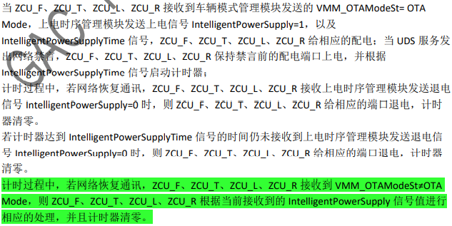
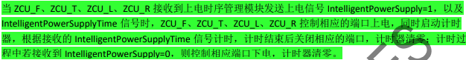
原始需求
高边配电驱动控制
计时模式下的配电
ZCU接收到IntelligentPowerSupply=1，IntelligentPowerSupplyTime>0且通信未丢失时，进入计时模式，根据IntelligentPowerSupplyTime启动计时器；
1.若计时过程中，IntelligentPowerSupplyTime一直未更新，直到计时结束后关闭相应端口，计时器清零；
2.若计时过程中，IntelligentPowerSupplyTime更新，则打断计时，计时器清零并重新启动计时器按照新的时间开始计时，如果能计到结束则关闭相应端口，计时器清零；
3.若计时过程中，接收到IntelligentPowerSupply=0，则控制相应端口下电，计时器清零。。（当前和客户沟通，不区分OTAModeSt的状态，根据PowerSupTime的值是否为0和是否有变化来启动计时）

Slide 8
原始需求
高边配电驱动控制
行驶状态下的车速接管
PowerSup | 车速 | 响应
未丢失 | - | 按照PowerSup响应
丢失 | 未丢失 | 1.若车速大于5且有效，则已上电端口保持驱动； 2.若车速小于5或无效，则已上电端口启动16min计时后退电；
丢失 | 丢失 | 已上电端口启动16min计时后退电；
（以上车速接管需求仅针对除KL15端口以外的配电）

Slide 9
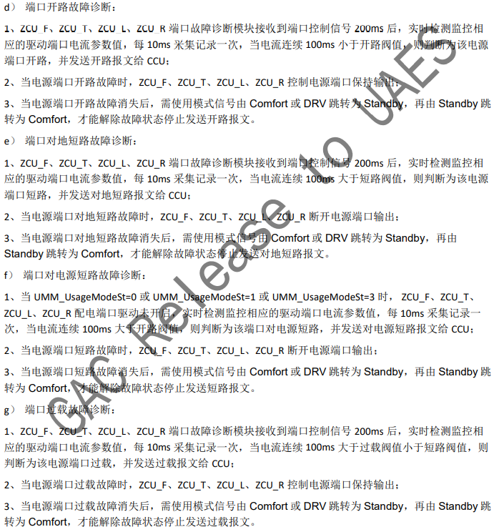
原始需求
高边配电故障诊断
短地、短电源、，过载诊断
电流采集发送
（当前ZCU开路诊断因为怕和下游负载的底边开路诊断结果冲突产生误报，暂时屏蔽）

Slide 10
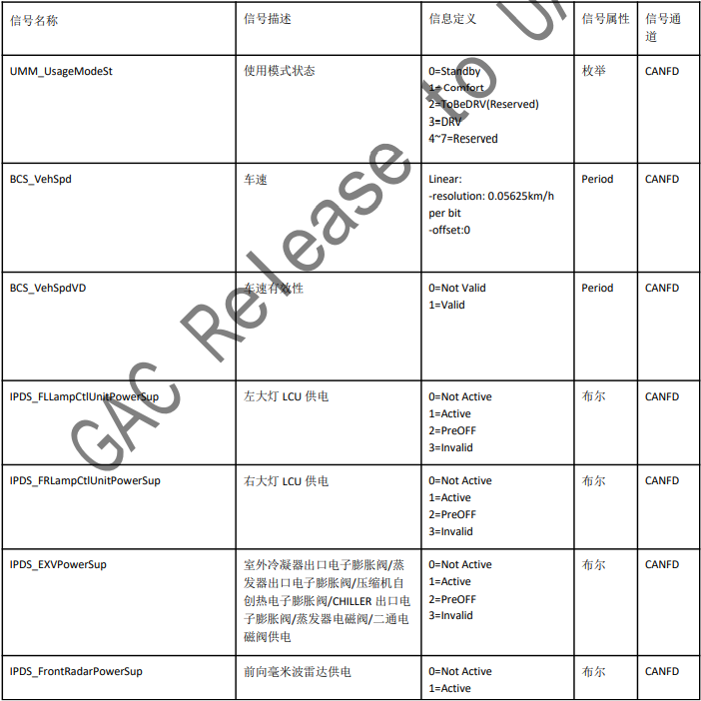
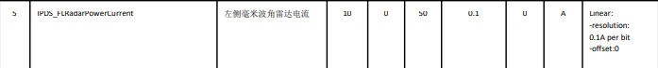
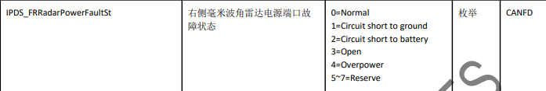
需求分解及架构设计
高边配电驱动控制及故障诊断
%KL15PwrSply_ComCnvRx
%KL15PwrSply_Ctrl
%KL15PwrSply_DD
% KL15PwrSply_ComCnvTx
CCU控制信号接收处理
配电模式计时及信号丢失退电管理
配电驱动及故障诊断
配电状态及电流反馈

Slide 11
架构文件输出
高边配电驱动控制及故障诊断
%KL15PwrSply_ComCnvRx
%KL15PwrSply_Ctrl
%KL15PwrSply_DD
% KL15PwrSply_ComCnvTx
CCU控制信号接收处理
配电模式计时及信号丢失退电管理
配电驱动及故障诊断
配电状态及电流反馈
F
L
R
T

Slide 12
详细设计
高边配电驱动控制及故障诊断
%KL15PwrSply_ComCnvRx
%KL15PwrSply_Ctrl
%KL15PwrSply_DD
% KL15PwrSply_ComCnvTx
CCU控制信号接收处理
配电模式计时及信号丢失退电管理
配电驱动及故障诊断
配电状态及电流反馈
F
L
R
T

Slide 13
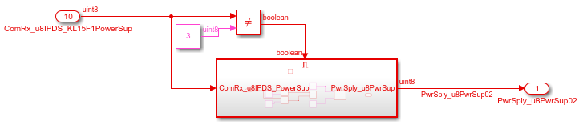
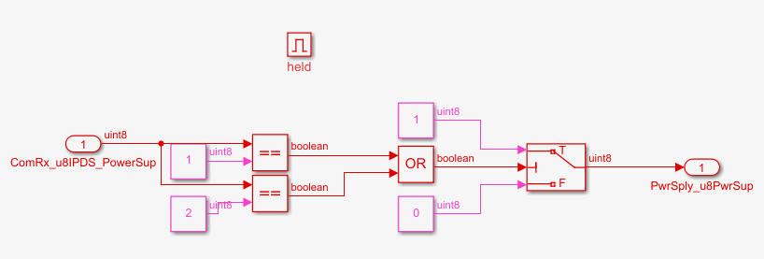
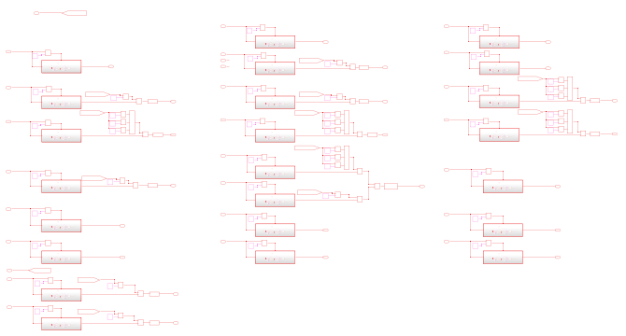
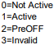
模块概念
高边配电信号接收
IntelligentPowerSupply定义
%KL15PwrSply_ComCnvRx
CCU控制信号接收处理
收到PowerSup=0时下电，1或2时上电，3维持之前状态

Slide 14
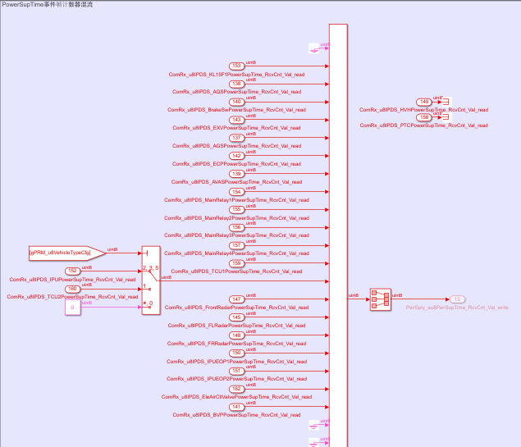
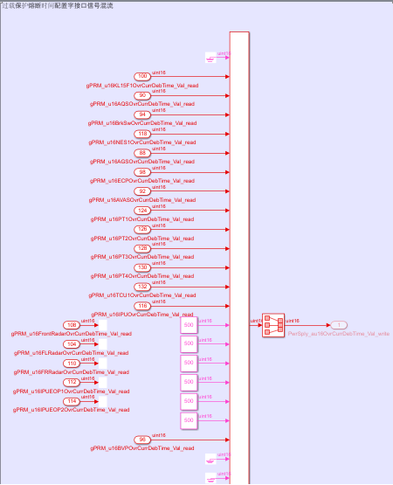
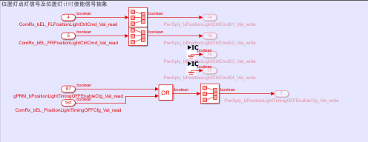
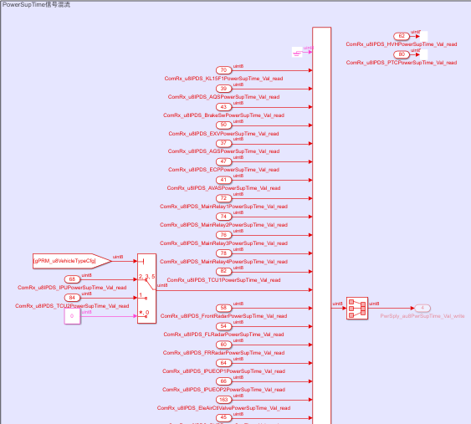
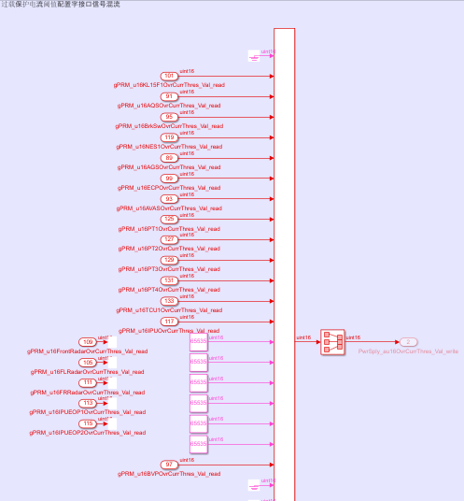
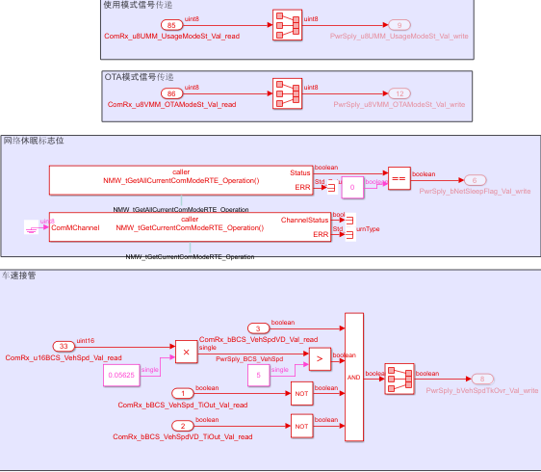
模块概念
高边配电信号接收
%KL15PwrSply_ComCnvRx
CCU控制信号接收处理
信号接收并转
化成内部接口

Slide 15
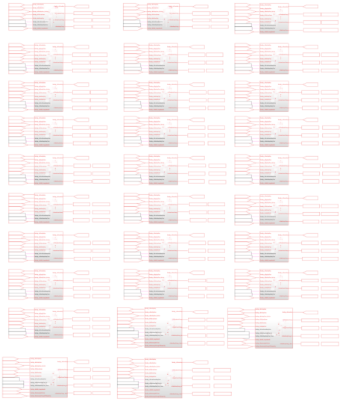
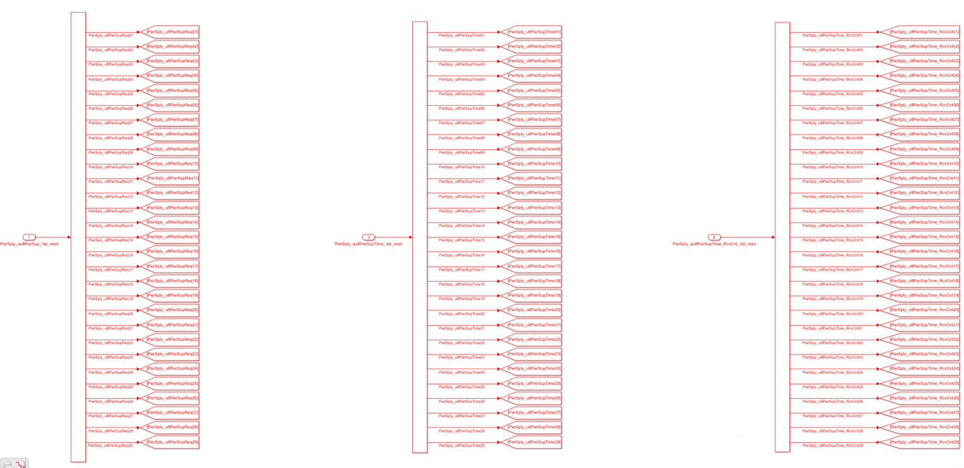
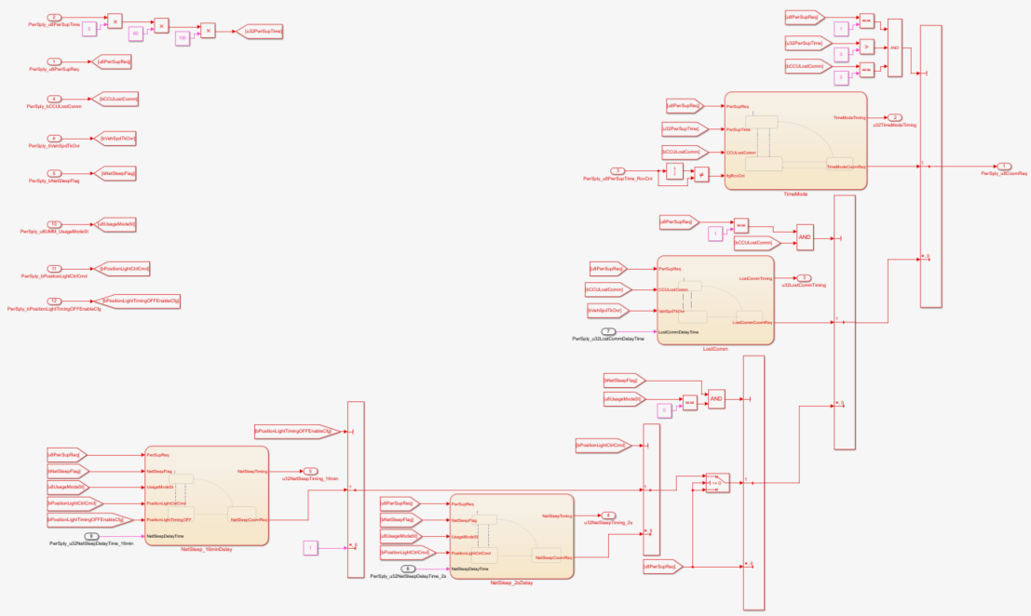
模块概念
平台模块
KL15配电
一般配电
高边配电退电计时管理
%KL15PwrSply_Ctrl
配电模式计时及信号丢失退电管理
计时模式的计时
通信丢失的计时
网络休眠的计时
PowerSup
PowerSupTime
PowerSupTime_RcvCnt
内部信号接收
灯模块配电

Slide 16
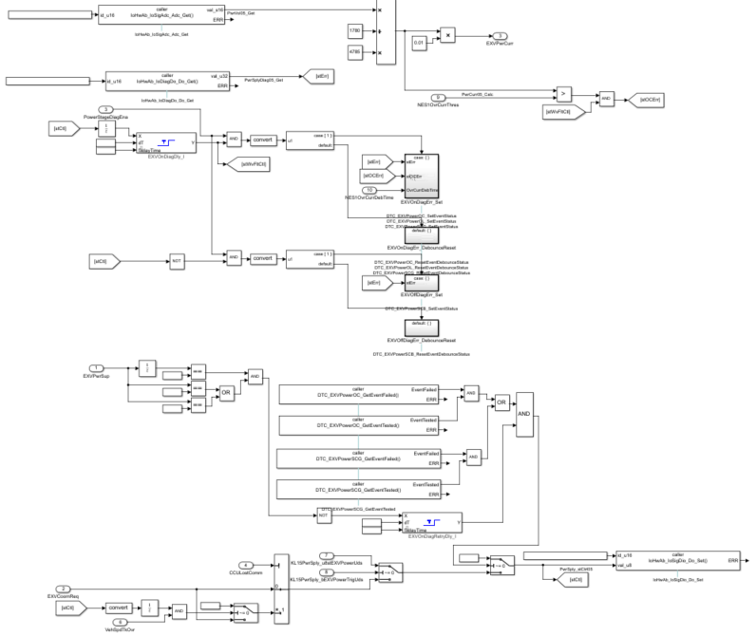
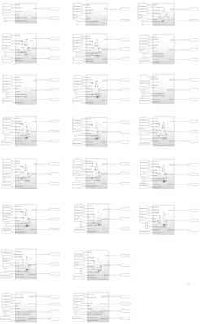
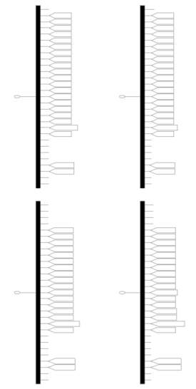
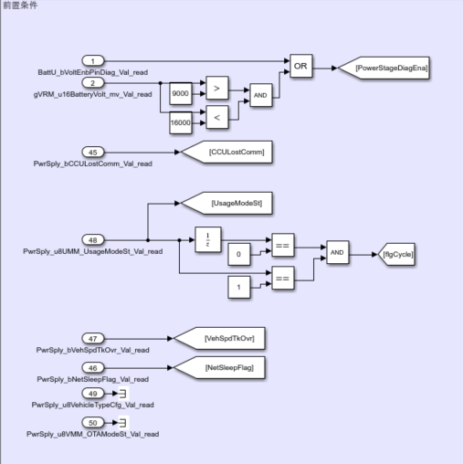
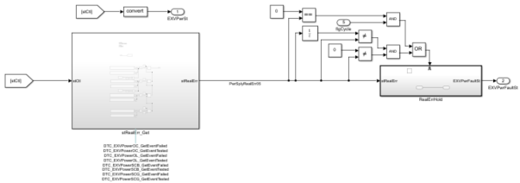
模块概念
故障获取
高边配电故障诊断及驱动
%KL15PwrSply_DD
配电驱动及故障诊断
驱动、2F及故障接管
端口状态及故障状态发送
前置信号接收
内部接收信号Demux
PwrSply_au8CoornReq
PwrSply_au8PwrSup
PwrSply_au16OvrCurrThres
PwrSply_au16OvrCurrDebTime
诊断及驱动

Slide 17
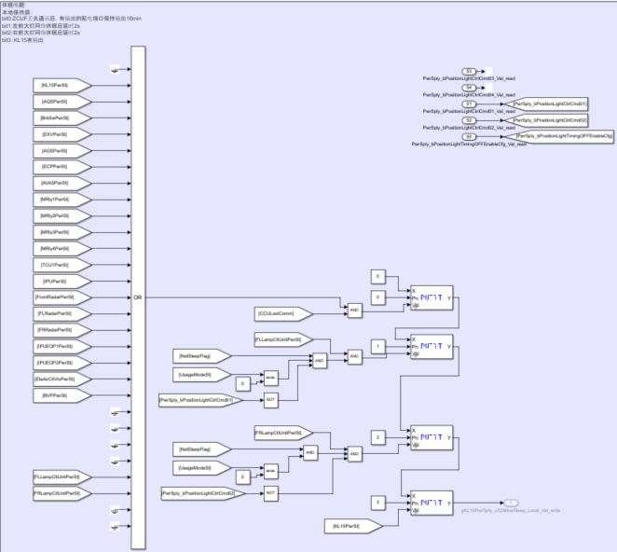
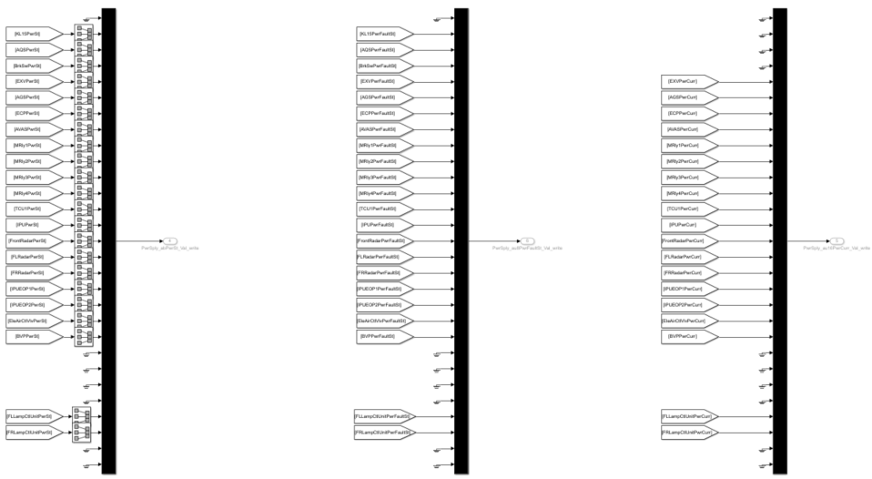
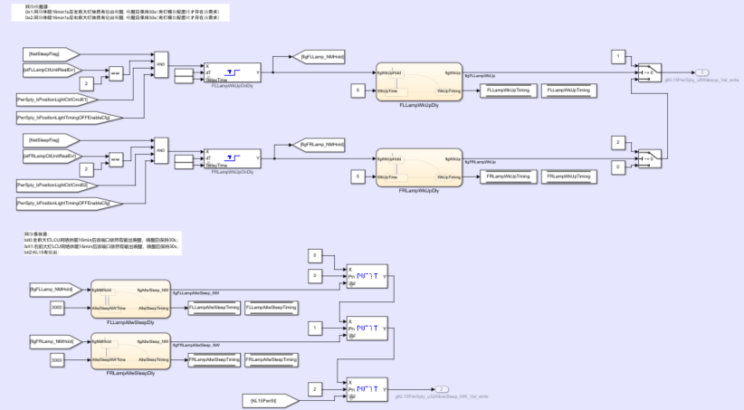
模块概念
休眠唤醒:
F:
本地保持源：
bit0:ZCUF丢失通讯后，有输出的配电端口保持输出16min
bit1:左前大灯网络休眠后延时2s
bit2:右前大灯网络休眠后延时2s
bit3：KL15有输出
网络唤醒源：
网络唤醒源：
0x1.网络休眠16min1s后左前大灯依然有输出唤醒，唤醒后保持30s（有灯模块配置时才存在该需求）
0x2.网络休眠16min1s后右前大灯依然有输出唤醒，唤醒后保持30s（有灯模块配置时才存在该需求）
网络保持源：
bit0:左前大灯LCU网络休眠16min1s后该端口依然有输出唤醒，唤醒后保持30s；
bit1:右前大灯LCU网络休眠16min1s后该端口依然有输出唤醒，唤醒后保持30s；
bit2:KL15有输出；
L:
本地保持源：
bit0：ZCUL丢失通讯后，有输出的配电端口保持输出16min
bit1：音响显示屏网络休眠后延时2s退电
bit2：电源模式ON（KL15L2）有输出；
bit3：电源模式ACC（KL15L1）有输出；
网络唤醒源：
0x1：音响显示屏，网络休眠2s后端口依然有输出
网络保持源：
bit0：音响显示屏网络休眠2s后端口仍有输出，唤醒后保持30s；
bit1：电源模式ACC（KL15L1）；
bit2：电源模式ON（KL15L2）有输出；
R：
本地保持源：
bit0：ZCUR丢失通讯后，有输出的配电端口保持输出16min
bit1：电源模式KL15输出（ODH06-KL15R1）
网络唤醒源：
无
网络保持源：
bit0：电源模式_ON有输出（ODH06-KL15R1）
T:
本地保持源：
bit0：ZCUT丢失通讯后，有输出的端口保持输出16min；
bit1：网络休眠后DCU后驱电机保持15s输出；
bit2：KL15T2有输出；
bit3：KL15T1有输出；
网络唤醒源：
0x1：左后灯模块1网络休眠后16min1s端口仍有输出就唤醒；
0x2：左后灯模块2网络休眠后16min1s端口仍有输出就唤醒；
0x4：右后灯模块1网络休眠后16min1s端口仍有输出就唤醒；
0x8：右后灯模块2网络休眠后16min1s端口仍有输出就唤醒；
0x10：后驱电机网络休眠后16s端口仍有输出就唤醒；
网络保持源：
bit0：左后灯模块1网络休眠后16min1s端口仍有输出就唤醒并保持30s；
bit1：左后灯模块2网络休眠后16min1s端口仍有输出就唤醒并保持30s；
bit2：右后灯模块1网络休眠后16min1s端口仍有输出就唤醒并保持30s；
bit3：右后灯模块2网络休眠后16min1s端口仍有输出就唤醒并保持30s；
bit4：后驱电机网络休眠后16s端口仍有输出就唤醒并保持30s；
高边配电故障诊断及驱动
%KL15PwrSply_DD
配电驱动及故障诊断
内部发送信号Mux
PwrSply_abPwrSt
PwrSply_au8PwrFaultSt
PwrSply_au16PwrCurr
休眠唤醒

Slide 18
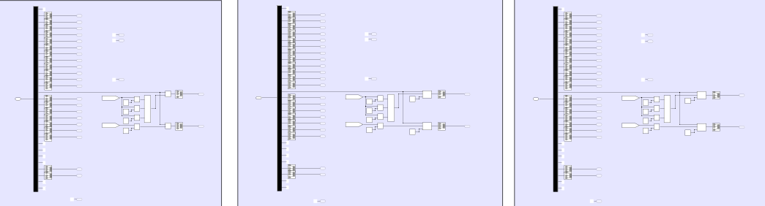
模块概念
高边配电状态及电流反馈
% KL15PwrSply_ComCnvTx
配电状态及电流反馈
外部发送信号Demux
PwrSply_abPwrSt
PwrSply_au8PwrFaultSt
PwrSply_au16PwrCurr
发送到对应ComSigCnv的网络信号

Slide 19

1
1
No.
In Driving
Technology in
China
In Driving Technology in China

